Slide 1
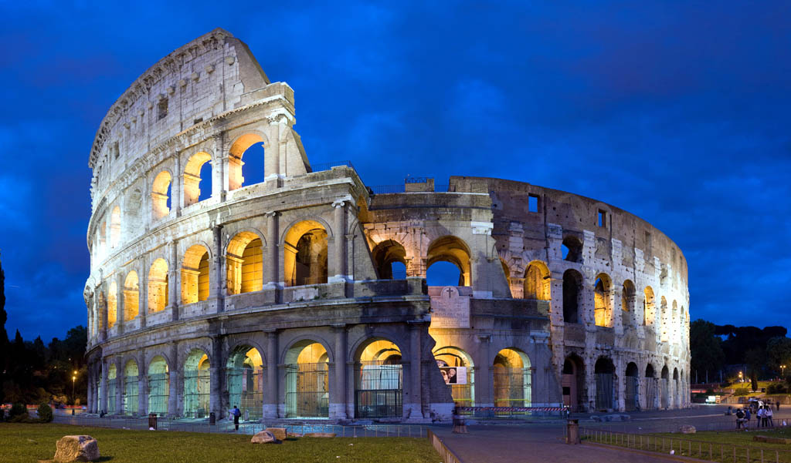
Республіка Італія

Slide 2

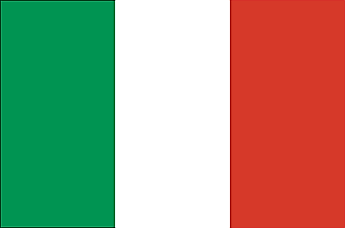
Республіка Італія
Площа 301 230 кв. км
Столиця Рим
Населення 58 103 033(липень 2005)
Державний устрій парламентська республіка, унітарна держава
Склад території 20 областей
Грошова одиниця євро

Slide 3
Герб Італії
Герб Італійської республіки складається з 3-х елементів:
- зірка
- зубчастого колеса
- віток оливи та дуба.
Гілка дуба говорить про силу і гідність італійського народу.
Сталеве зубчасте колесо - символ праці і воно відбиває першу статтю Конституційного закону, в якій сказано : "Італія - демократична республіка, заснована на праці".
Гілка оливи символізує миролюбність нації, прагнення, що означає, до внутрішньої згоди в країні і інтернаціонального братерства за її межами
В наші дні її присутність вказує на приналежність до збройних сил Італії

Slide 4
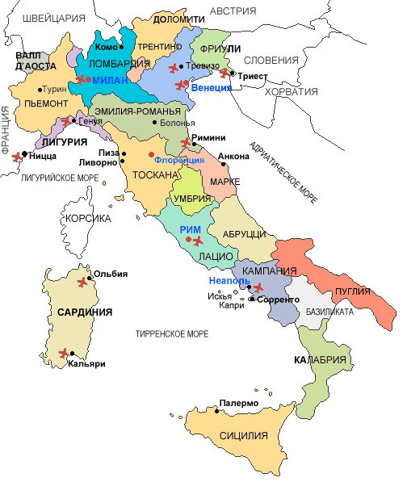
Регіони Італії
20 областей: Абруцо, Базиліката, Калабрія, Кампанія, Емілія-Романья, Фріулі-Венеція-Джулія, Лацио, Лигурия, Ломбардія, Марке, Молізе, П'ємонт, Апулія, Сардинія, Сицилія, Тоскана, Трентино-Альто-Адідже*, Умбрія, Вале Даоста*, Венето

Slide 5
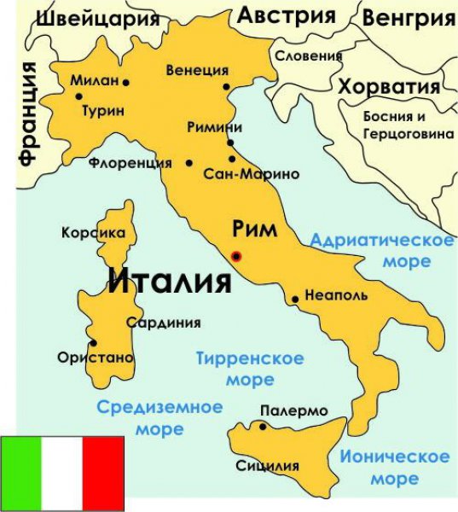
ЕГП: Держава на півдні Європи.
Сусіди: Швейцарія, Австрія, Словенія, Франція.
Італії так само належать острови Ельба, Сицилія і Сардинія.

Slide 6
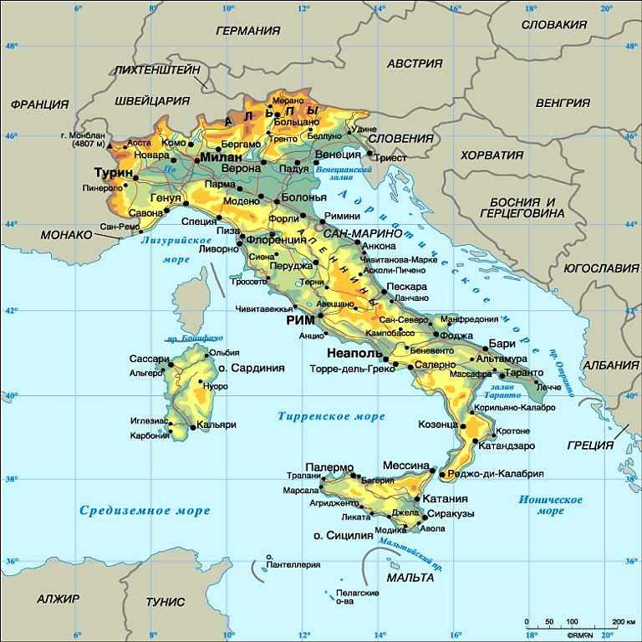
Рельєф:
Гори:
80% площі - Альпи, Апенніни (вулканізм, землетруси)
Рівнини:
20% площі займає Паданська рівнина

Slide 7
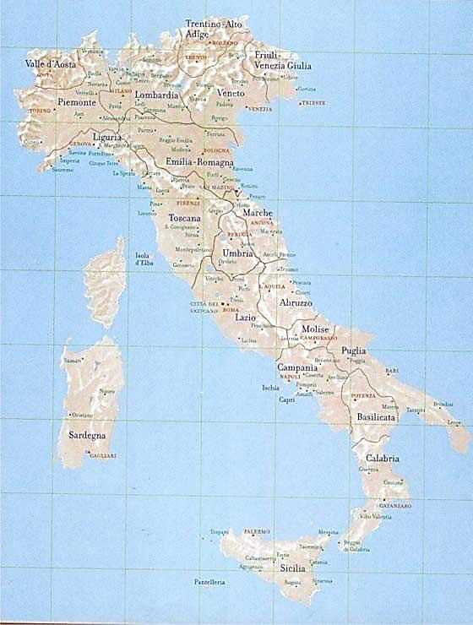
Корисні копалини
Залізна руда (Аост, о. Ельба)
Поліметалеві руди
Ртутні руди (Тоскана)
Марганець (Лігурія і в Центральна Італія )
Буре і кам'яне вугілля (Сардинія, Тоскана, Умбрія, Калабрія)
Нафта (Сицилія, Паданская рівнина)
Природний газ (Паданская рівнина, шельф Адріатичного моря, Сицилія)
Карарський мармур (Карар (Тоскана)
Сірка, калійний і кам'яний солі, асфальт, бітум (Сицилія)

Slide 8
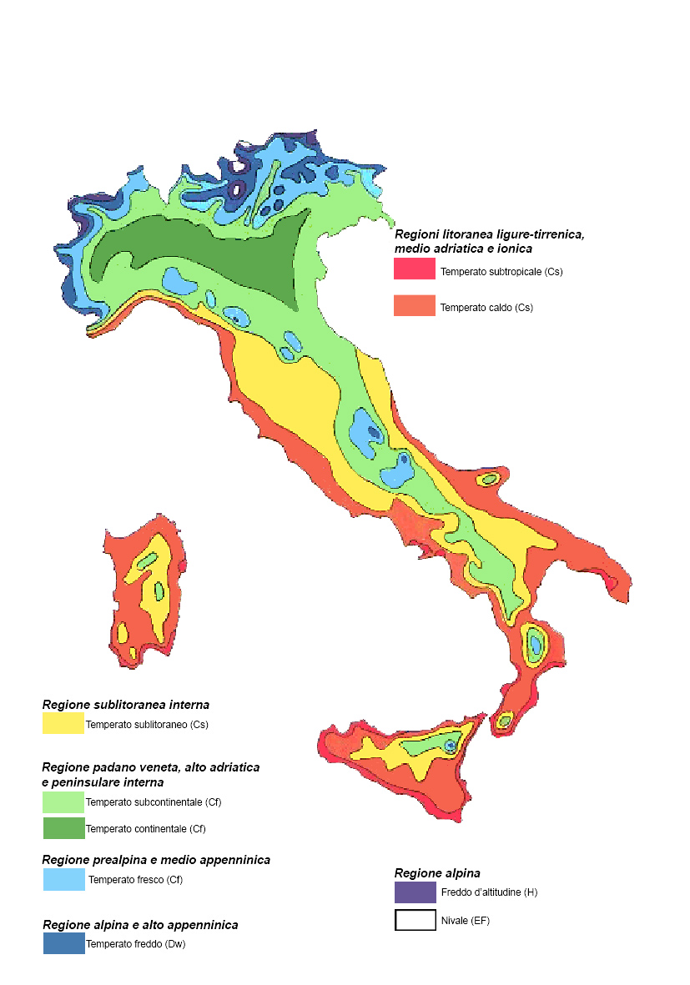
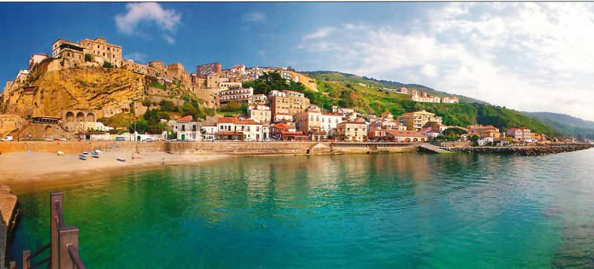
Клімат
1) південь і центр – субтропічний пояс, середземноморський тип клімату
Температура січня - + 8 … 10ºС; липня - +24ºС; опади 400 мм, опади переважно випадають зимою, літо сухе та спекотне
2) північ – помірний пояс, морський тип клімату
Температура січня - + 0ºС; липня - +22ºС; опади – 1000 мм.

Slide 9
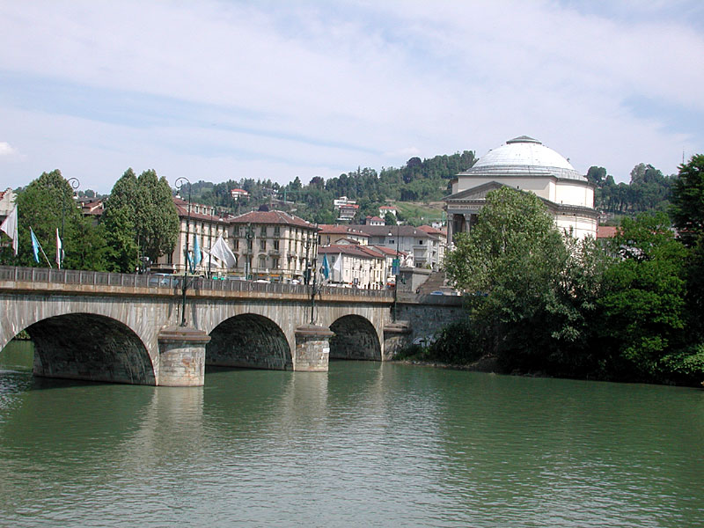
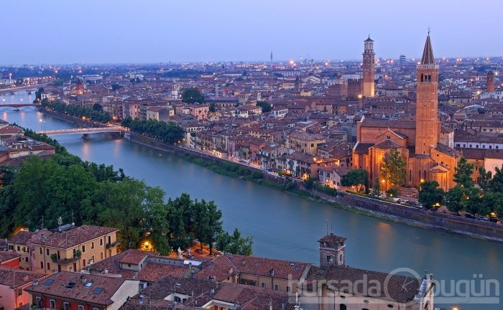
Річки
На річках Альп побудовані гідроелектростанції, які виробляють електроенергію. Також протікають річки По, Тібр (до Риму).

Slide 10
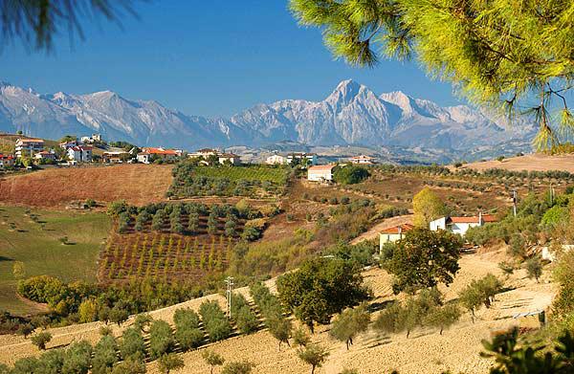
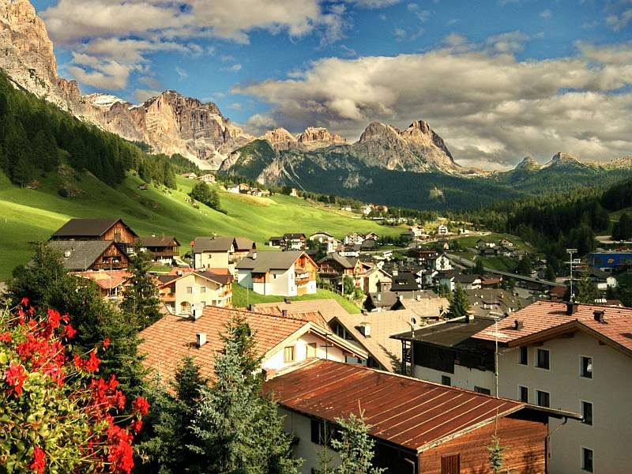
Грунт
бурі лісові, коричневі, червоноземи.

Slide 11
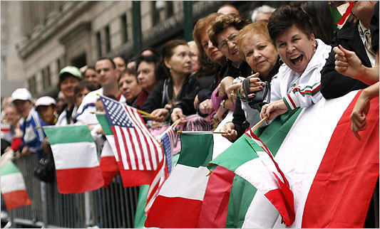
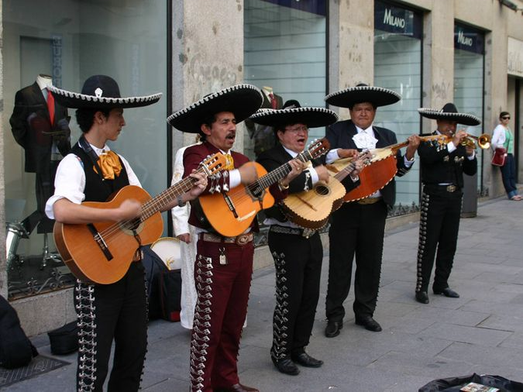
НАСЕЛЕННЯ
І тип відтворення;
Природний приріст – 0,9 (але цей показник поступово знижується);
Сальдо міграції – від'ємне еміграції до Німеччини, Франції, Великої Британії
Однонаціональна країна: 94% - італійці, 2,5 - сардинці, 1,4 - фріули;
Релігія – християнство (католицизм);
Середня густота населення – 191,3 чол. на км. кв.;
Максимальна – 340-400 чол. на км. кв.;
Мінімальна – гори – менше 35 чол. на км. кв.;
Рівень урбанізації – 67%
Великі міста – Рим (2,8 млн.), Мілан (1,6 млн.), Неаполь (1,2 млн.), Турін (1,1 млн.);
Тривалість життя - 76(м), 83(ж)
Мови - італійський, німецький, французький та ін.

Slide 12


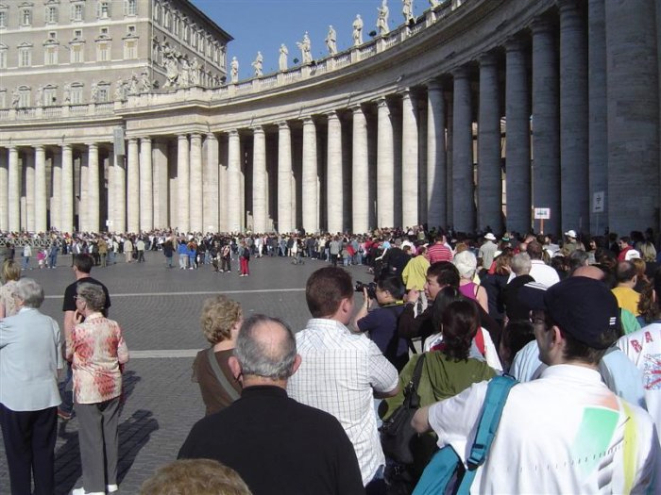
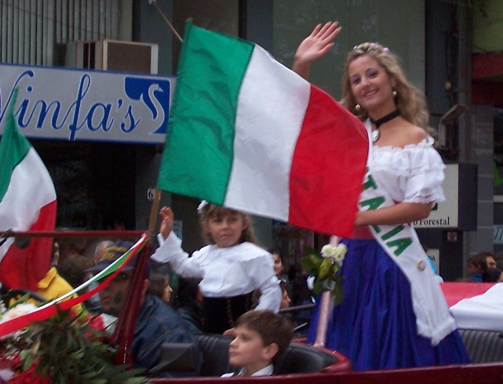
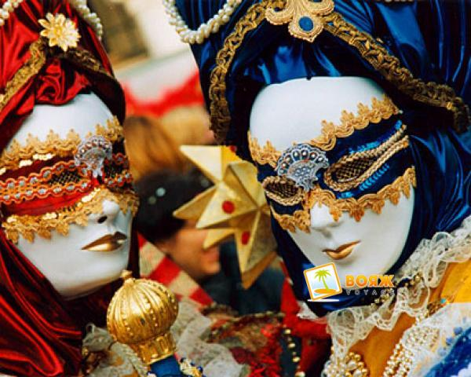
Населення
країни
Міське населення-68%

Slide 13
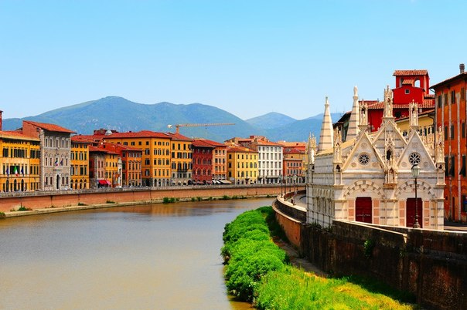
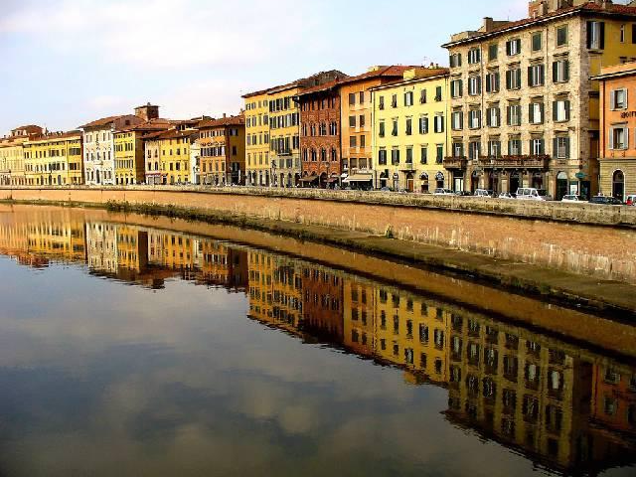
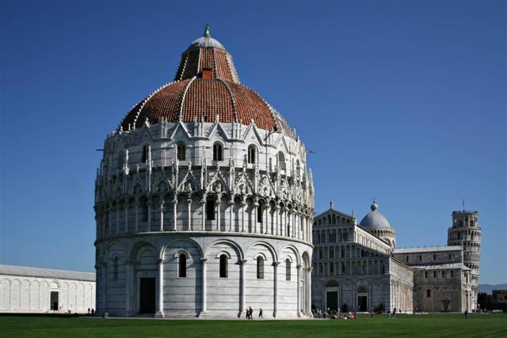
Міста Італії

Slide 14
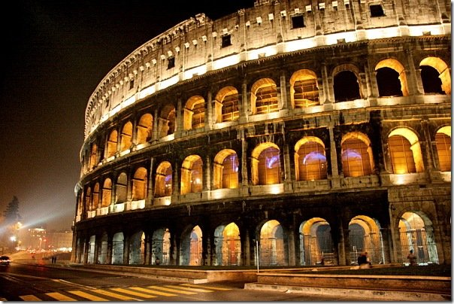


Slide 15
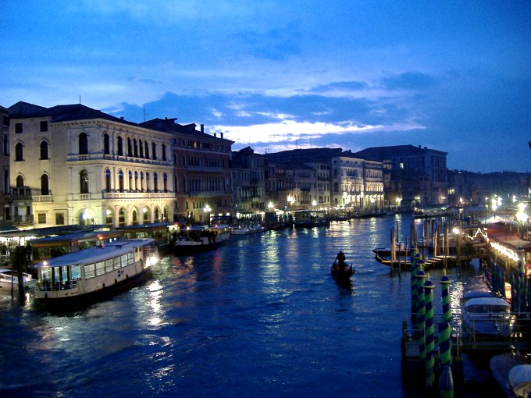


Slide 16
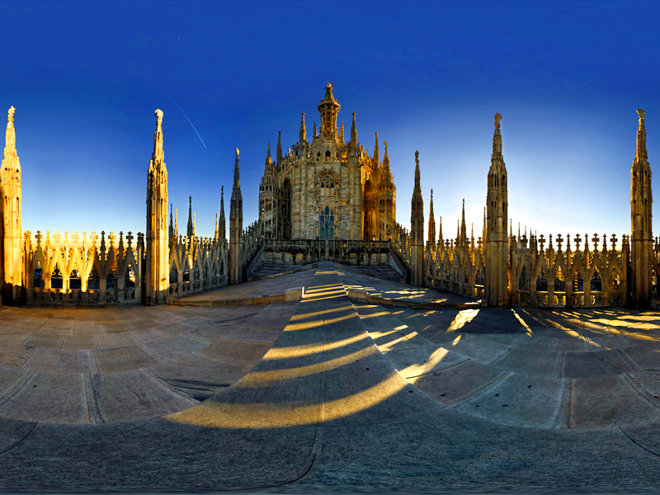


Slide 17
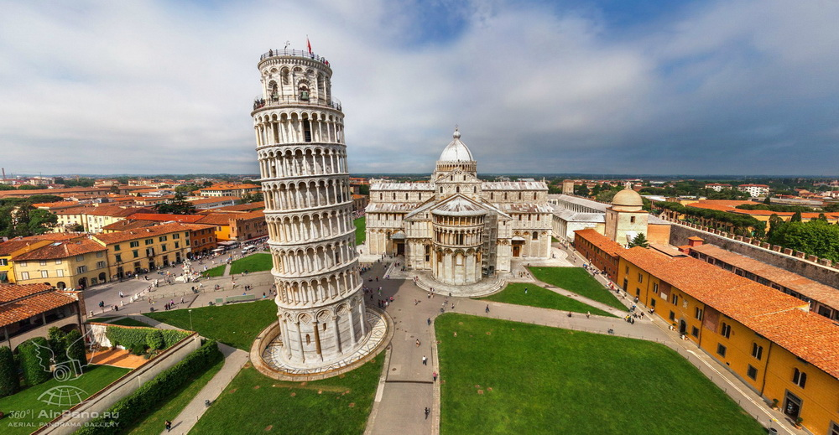


Slide 18
Звичаї італійців
1) Діти
У італійській сім'ї 1 або 2 дитина, дітям дозволено витворяти що завгодно, ніхто їх не лає
2) Закони
Щоб жити в цій країні згідно із законом, італійський громадянин зобов'язаний вивчити 800000 всяких правил і законів, ремені безпеки обов'язкові для усіх, але ніхто і ніколи їх не пристібає (у Італії дуже популярні майки з намальованими на них ременями).
3) Рукостискання
Рукостискання в Італії несе в собі певний символ: воно показує, що руки, що тягнуться один до одного, беззбройні.
4) Податки
Італія - це країна, в якій рівень податків, - один з найвищих у світі, а населення якої славиться тим, що не платить податків

Slide 19
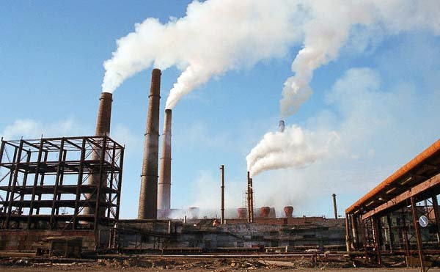
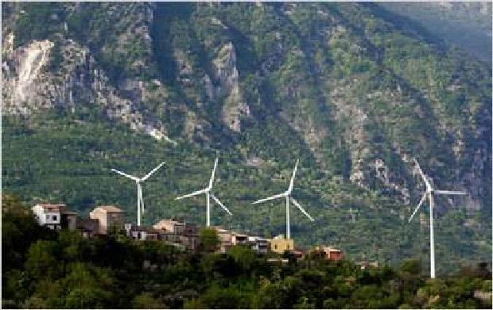
Промисловість
ПЕК – добування газу, нафтопереробка (Мілаццо, Генуя, Венеція); ТЕС – 78%, ГЕС – 20%, АЕС – 1,5 %, ГеоЕС – 0,5%.
Металургія - чавун, сталь, труби (Таранто, Неаполь, Генуя, Мілан та ін.). Більшого розвитку набула кольорова металургія: найбільш розвинена алюмінієва промисловість (пн-сх., Сардинія, Мілан), цинк (Сардинія), Магній (Больцано), олово (Тоскана).
Машинобудування – суднобудування (Трієст, Генуя, Палермо, Монфальконе), літакобудування (Турін, Неаполь), верстатобудування (Ломбардія, П'ємонт), трактори (Паданська рівнина), електротехніка (Мілан), електротехніка (Мілан, Турин, Рим, Неаполь)

Slide 20
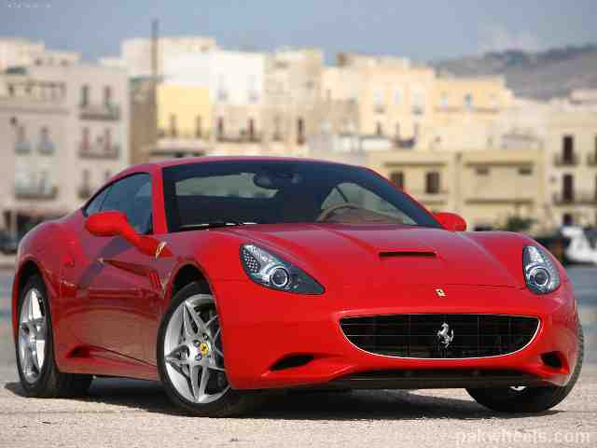
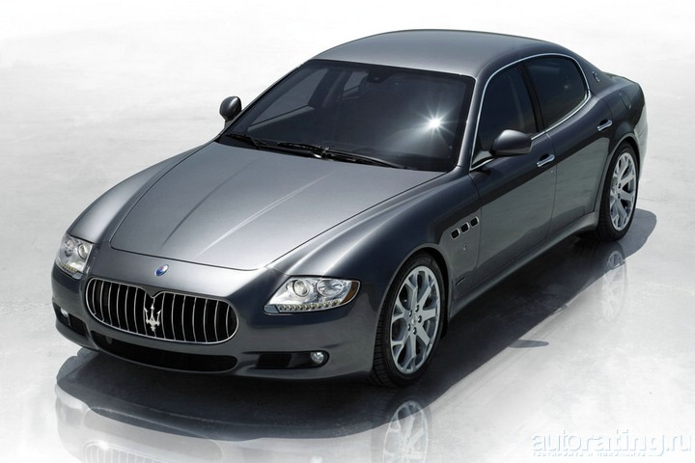
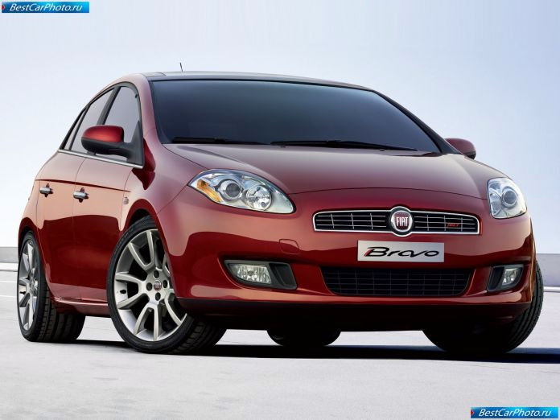
Автомобілебудування.(1/4 оброблювальна промисловість, зайнято 2 млн. чол.) – «Феррарі» (Мілан), «Мазераті», «Ланча»; найбільша – «Фіат» (Турін), «Альфа-Ромео» (Неаполь).

Slide 21



Хімічна (в основному працює на імпортній сировині) – пластмаси, С, шини – (Турін, Мілан), ліки, парфуми (Неаполь).
Нафтохімічна (найпотужніша в країнах Європи)
Текстильна промисловість – натуральні тканини (Ломбардія, П'ємонт), синтетичні тканини (Неаполь).

Slide 22
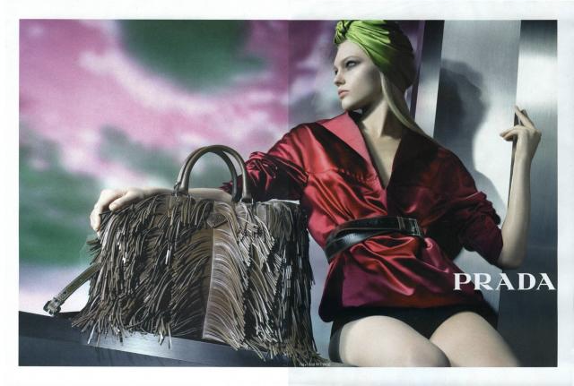

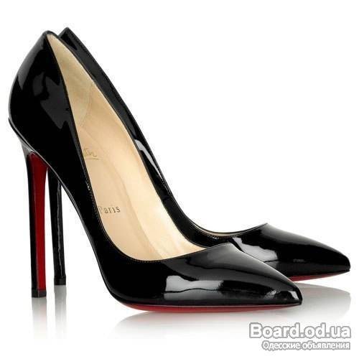
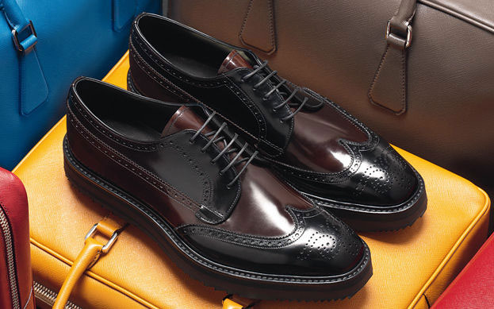
Швейна – готовий одяг (ІІ місце в світі) Турін
Взуттєва (Мілан)

Slide 23
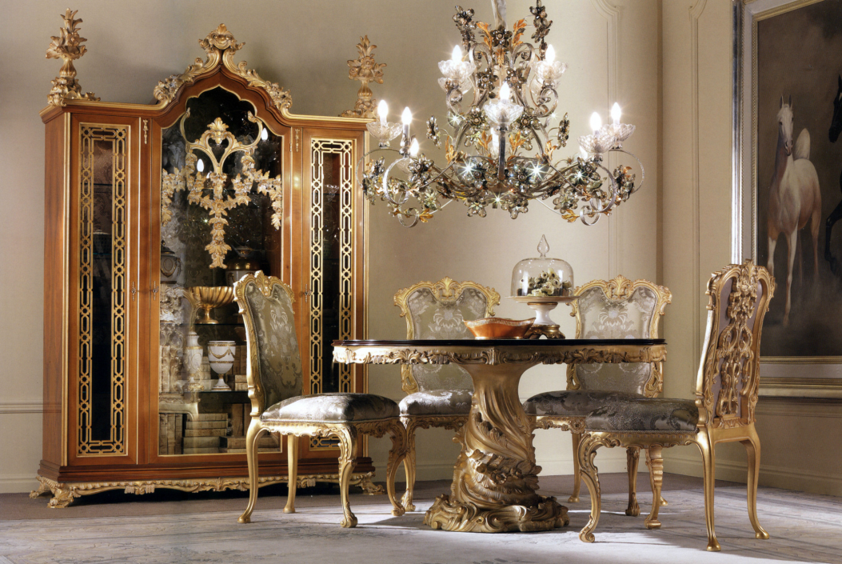
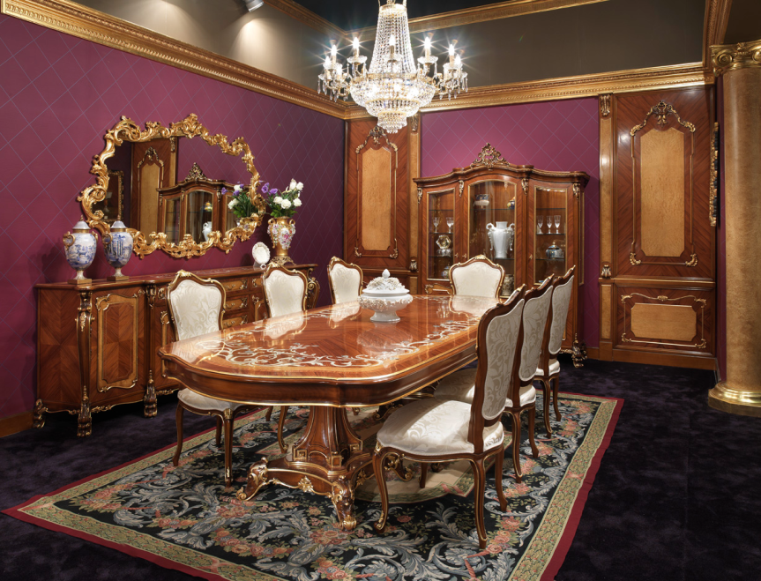
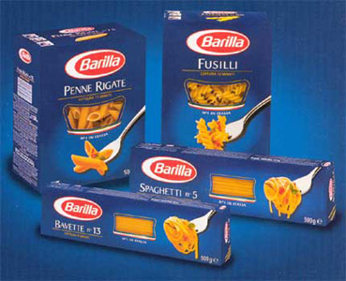
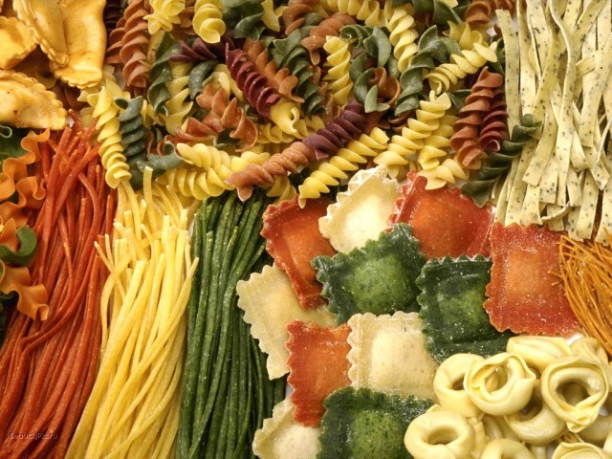
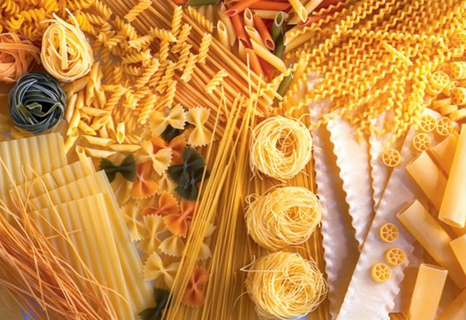
меблева промисловість ( у Італії склалася традиція робити меблі "під старовину")
Італія знаходиться на одному з перших місць у світі по розвитку ювелірної промисловості (здавна славляться своїми ювелірними виробами Флоренція, Рим, Венеція).
Харчова промисловість – макарони

Slide 24
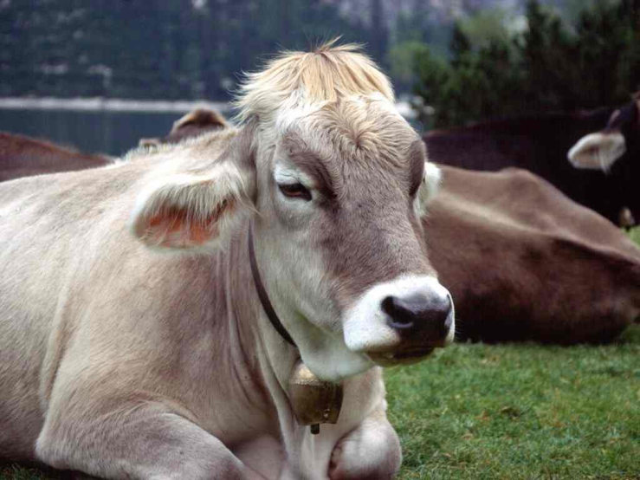
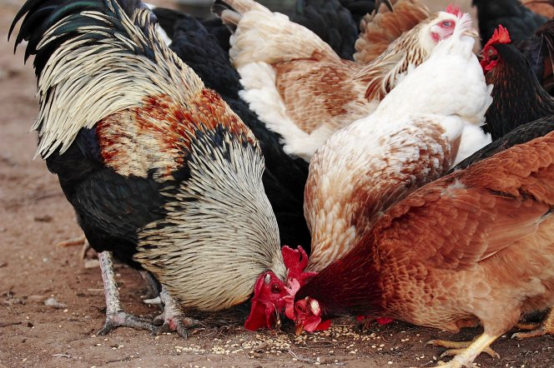
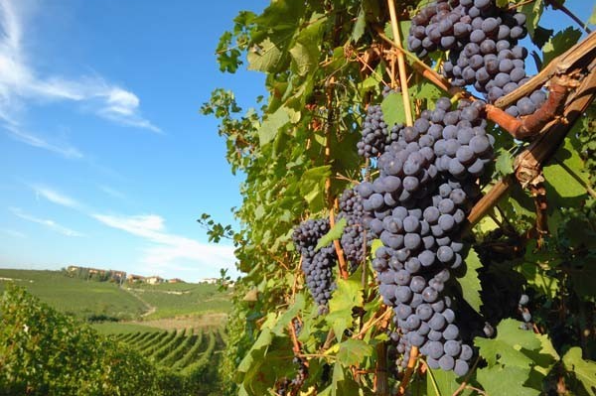
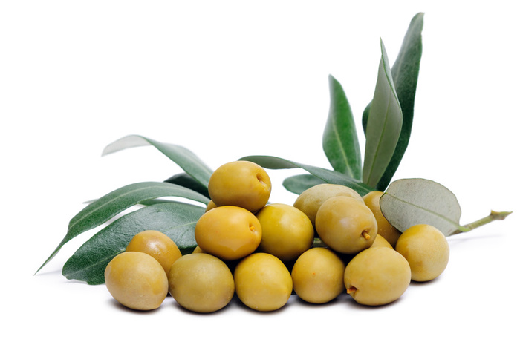
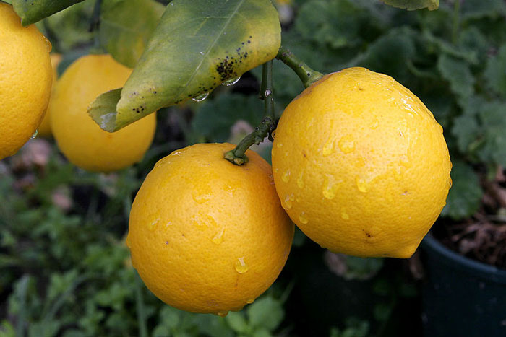
Сільське господарство
Тваринництво – м’ясо-молочне скотарство, свинарство (Паданська рівнина), птахівництво (передмістя)
Рослинництво – зернові культури, овочі, цукрові буряки (Паданська рівнина), виноград (Тоскана, Лаціо), оливи, цитрусові, тютюн (Сицилія, південь)

Slide 25
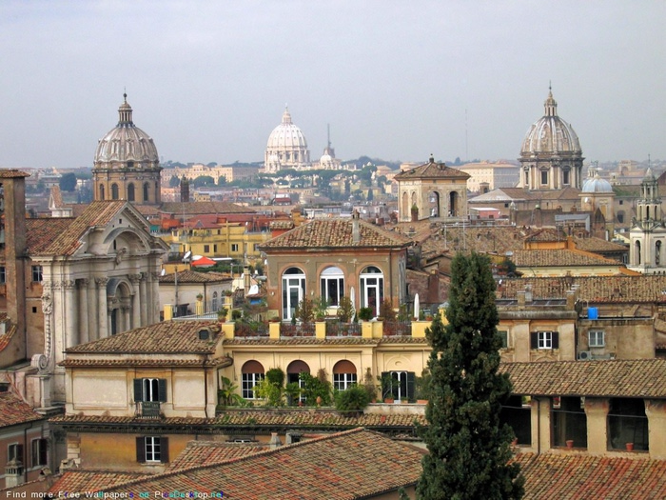
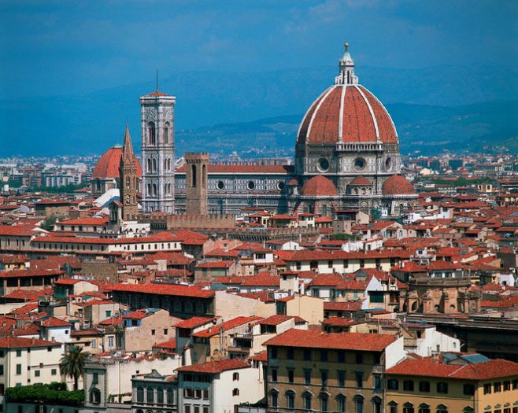
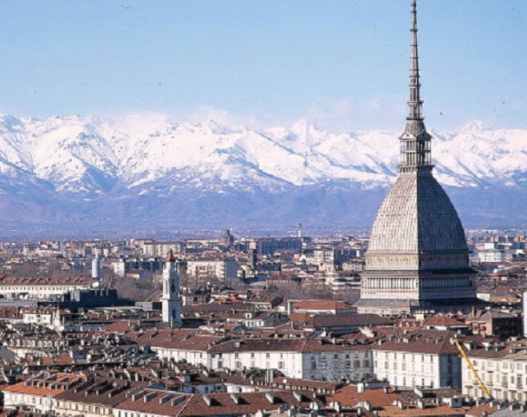
Туризм в Італії
Чималу частину доходу в казну Італії приносить туризм, великими центрами туризму є:
Рим
Флоренція
Турін
знаменитий гірськолижними курортами, в 2006 році в нім проходили XX Олімпійські ігри
Найбільшою популярністю у туристів користуються міста: Рим, Ватикан, Флоренція, Венеція, Турін. Перші чотири міста знамениті своїми культурними цінностями епохи Відродження.

Slide 26
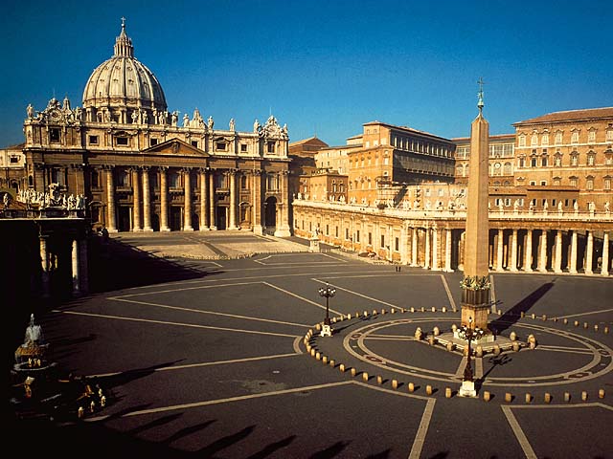
Ватикан
Ця держава - центр католицької церкви, резиденція римського папи, а також скарб культури і мистецтв, включаючи собор Св. Петра і Сікстинську капелу.

Slide 27
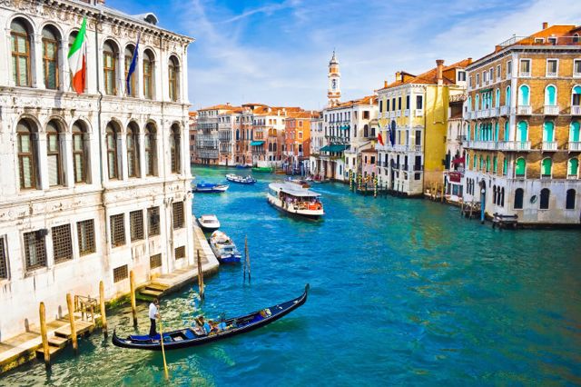
Венеція
Столиця каналів, королева Адріатики, чаклунська Венеція - найзагадковіше і привабливіше місто Італії, повільно зникаюче у водах затоки.
Головна водна артерія Венеції, що перетинає усе місто, завдовжки майже 4 км. Пролягає змійкою між залізничним вокзалом і акваторією площі Сан-Марко. Глибина - не більше 5 метрів, ширина - близько 50 метрів. Трохи далі ліворуч починається канал "Канареджо". Правий берег каналу закінчується будівлею церкви Кьєза дела Салюті.

Slide 28
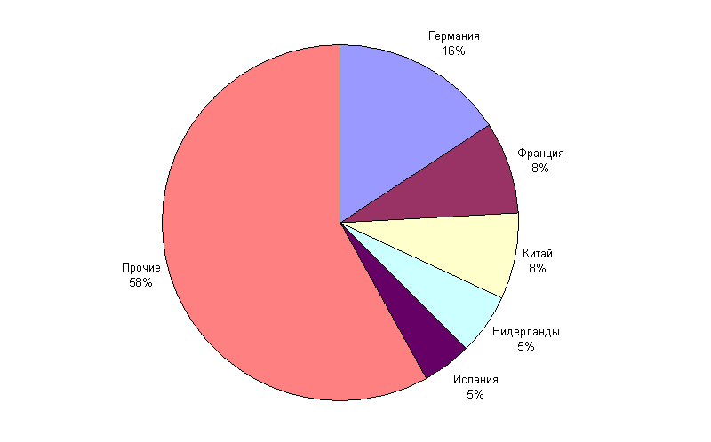
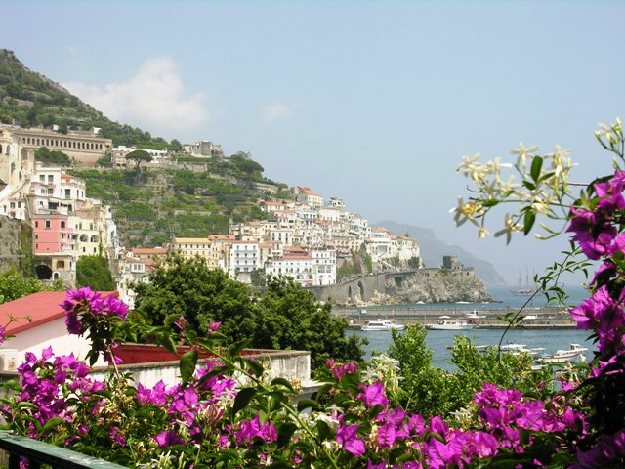
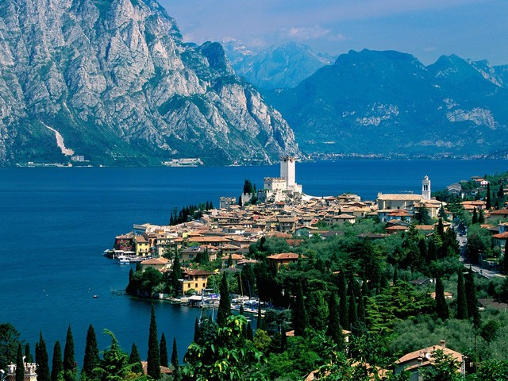
Іноземні партнери і експорт
Країна експортує: автомобілі, мотоцикли, промислове устаткування, озброєння, хімікати, холодильники, пральні і конторські машини, текстильні і швацькі вироби, взуття, овочі, фрукти, цитрусові.

Slide 29
Іноземні партнери і імпорт
Країна імпортує: енергоносії, мінеральна сировина (залізна, мідна, поліметалеві, алюмінієві, марганцеві руди, кам'яне вугілля, нафта, газ), складні машини, хімікати, ліс, бавовник, вовна, продовольчі товари

Slide 30

Піца
Факт про піцу! Піца колись була стравою бідняків - коржик з помідорами і спеціями, іноді з дешевим сиром.
З часом, кулінари навчилися додавати піці пікантний, деколи вишуканий смак, використовуючи в своїх рецептах різні інгредієнти: шампіньйони, морепродукти, артишоки і навіть ананаси. Тим самим зробили піцу популярною у всьому світі. Вважається, що батьківщиною піци є Неаполь. І саме в цьому місті розміщена найстаріша піцерія світу. В Неаполі піцу печуть на полінах в спеціальних печах з цегляним піддоном.

